Slide 1

Территориальная информационная система Томской области
Сонькин Михаил Аркадьевич
Заместитель Губернатора Томской области по научно-образовательному комплексу и инновационной политике
sonkinma@tomsk.gov.ru

Slide 2

Создание Ситуационного центра Губернатора Томской области
Издано распоряжение Губернатора Томской области от 05.11.2015 № 319-р «О создании Ситуационного центра Губернатора Томской области», включающее в себя положение о Ситуационном центре Губернатора Томской области (далее – СЦ ГТО)
Создан коллегиальный орган – подкомиссия по развитию и использованию информационных ресурсов Ситуационного центра. Первое заседание подкомиссии прошло 02.11.2015.
Ведутся работы по технологическому обеспечению помещения СЦ ГТО в части модернизации системы отображения информации
Концепцией создания системы распределенных ситуационных центров, работающих по единому регламенту взаимодействия, предусмотрено формирование комплекса информационных систем региона
Территориальная информационная система Томской области определена как интеграционная платформа СЦ ГТО. Организована работа по формированию регламента информационного взаимодействия СЦ ГТО

Slide 3
Определение системы
Территориальная информационная система
Томской области
Мониторинг
Моделирование
Прогнозирование
Анализ
Интеграционная шина данных
Информационные ресурсы Томской области
ОГВ
ОМС
НУ
Информационные системы
Массивы информации
Информационные системы
Массивы информации
Информационные системы
Массивы информации
Notes:
ТИС ТО - построена на основе объединения информационных и геоинформационных ресурсов органов государственной исполнительной власти, органов местного самоуправления и негосударственных учреждений, для информационного и аналитического обеспечения задач управления регионом
ТИС ТО позволяет проводить мониторинг, анализ информации, моделирование ситуаций, прогнозирование событий. В том числе мониторинг и контроль целей стратегического планирования и целеполагания социально-экономического развития Томской области в соответствии с 24-ОЗ ТО.
ТИС ТО Является технической основой для деятельности участников стратегического планирования Томской области по целеполаганию, прогнозированию, планированию и программированию социально-экономического развития Томской области, муниципальных образований Томской области, отраслей экономики и сфер государственного и муниципального управления, направленной на решение задач устойчивого социально-экономического развития Томской области.

Slide 4
Информационное обеспечение ТИС ТО
в рамках целеполагания - стратегия социально-экономического развития Томской области по разделам:
Оценка текущего уровня конкурентоспособности Томской области
Стратегические приоритеты развития Томской области
Сбалансированное территориальное развитие Томской области
Прогноз отдельных показателей развития Томской области до 2025 года
Notes:
Информационное обеспечение ТИС ТО составляют данные из документов стратегического планирования Томской области:

Slide 5
Информационное обеспечение ТИС ТО
в рамках прогнозирования:
прогноз социально-экономического развития Томской области на долгосрочный период
бюджетный прогноз Томской области на долгосрочный период
прогноз социально-экономического развития Томской области на среднесрочный период
в рамках планирования и программирования:
план мероприятий по реализации стратегии социально-экономического развития Томской области
государственные программы Томской области
схема территориального планирования Томской области

Slide 6
Структура системы
Портал
ситуационного
центра Губернатора
Губернатор
Заместители Губернатора
ИОГВ
ОМСУ
Организации
Население
ТИС ТО
ИАС «Ситуационный центр ТО»
РГИС
Интеграционная шина данных
Система космического мониторинга Рослесхоза
Государственный кадастр недвижимости Росреестра
ИС обеспечения градостроительной деятельности г. Томска (ИСОГД)
ИС Облкомприроды (Паводок, Красная книга, Мониторинг качества окружающей среды и др.)
Система
контроля лесопожарной обстановки «Ясень» ДЛХ ТО
Спутниковый сервис мониторинга возобновляемых биоресурсов ВЕГА
…
Федеральные информационные
ресурсы
Региональные информационные ресурсы
(15 систем на 01.01.2015)

Slide 7
Функции системы
Информационное и аналитическое обеспечение решения задач мониторинга, анализа и контроля:
  планирования и прогнозирования социально-экономического развития
  хода реализации программ, мероприятий и проектов
  процессов предоставления информации и услуг гражданам и организациям
Информационная и аналитическая поддержка принятия управленческих решений, в том числе связанных с развитием базовых секторов экономики и социальной сферы Томской области
Обеспечение эффективного межведомственного и межмуниципального информационного обмена

Slide 8
Функции системы
Обеспечение доступа к информации о деятельности ОГВ и ОМСУ
Обеспечение доступа к информации в формате открытых данных
Решение задач, связанных с накоплением и обработкой информации:
  интеграция баз данных
  интеграция электронных карт
  представление информации на единой программно-технологической и организационно-правовой основе

Slide 9
Этапы работ
В 2014 г. выполнено:
проведено обследование 54-х ОГВ;
разработан системный проект;
разработано программное обеспечение первой очереди ТИС ТО
2. На 2015 г. запланированы:
работы по интеграции информационных систем и массивов информации, формированию открытых данных для первой очереди ТИС ТО

Slide 10
Архитектура ТИС ТО
Пользователи
Администраторы системы
Внешние пользователи
Web Сервер
ГИС Сервер
Презентационный уровень
Уровень публичного доступа
Модуль публикации геоинформационных данных
Сервер приложений
ЦХД (Сервер СУБД)
Уровень аналитической обработки информации
Данные
Модуль расчета показателей
Уровень сбора данных
Адаптер
Адаптер
Уровень обеспечивающих систем
Федеральные
ИС
ИС ОГВ и ОМСУ
Другие
ИС
Notes:
Уровень обеспечивающих систем – включает информационные системы регионального и федерального уровня, способные обмениваться информацией с ТИС в автоматическом режиме в соответствии с разработанными техническими требованиями
Уровень сбора данных – сбор статистической и оперативной информации из обеспечивающих систем посредством интеграционной шины данных
Уровень централизованного хранения данных – хранилище геоданных, метаданных, аналитических данных
Уровень аналитической обработки информации – ведение справочников, индикаторов, настройка моделей расчета, анализ и подготовка данных
Презентационный уровень – отображение данных пользователю на карте, в виде диаграмм, текста и т.п.

Slide 11
Функциональная модель
Notes:
Функциональная модель информационной и аналитической поддержки деятельности ОГВ ТО
Представлена в виде дерева узлов

Slide 12
Текущая функциональность ТИС
Объединение на единой основе информации из различных источников
Отображение сводной статистической, аналитической и справочной информации
Возможность создания тематических панелей для отображения информации на картосхемах, в виде сравнительных диаграмм, графиков и т.д.
Наглядное отображение тематической пространственной информации на электронных картах
Обеспечение авторизованного и публичного доступа к информации

Slide 13
Подключенные системы
Федеральные информационные ресурсы
Система космического мониторинга Рослесхоза
Государственный кадастр недвижимости Росреестра
Спутниковый сервис мониторинга возобновляемых биоресурсов ВЕГА
Региональные информационные системы
Информационно-аналитическая система «Ситуационный центр ТО»
Информационные системы Облкомприроды (Паводок, Красная книга, Мониторинг качества окружающей среды и др.)
Информационная система обеспечения градостроительной деятельности г. Томска (ИСОГД)
Инвестиционный портал ТО
Система контроля лесопожарной обстановки «Ясень» ДЛХ ТО
Система видеомониторинга «Лесной дозор» ДЛХ ТО*
Системы мониторинга транспорта (пассажирского и др.)
Используемые массивы информации
Данные Томскстата*
Прогноз социально-экономического развития ТО*
Паспорта ОМСУ ТО*
Схемы территориального планирования ТО
Лесной план ТО*
Notes:
Звездочкой отмечены неполные данные внесенные для демонстраций

Slide 14
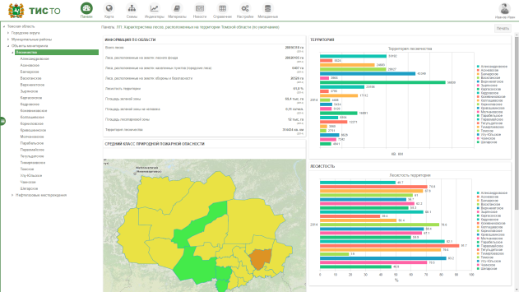
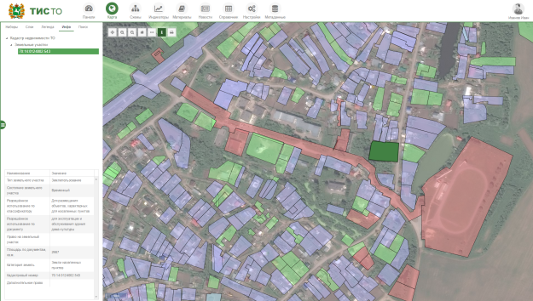
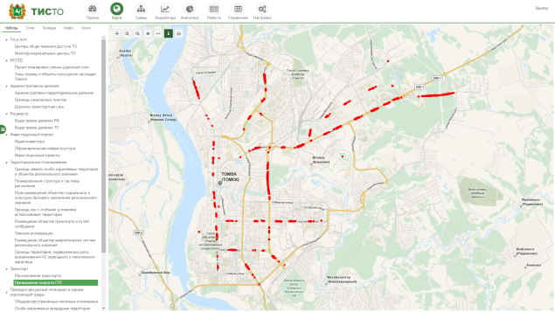
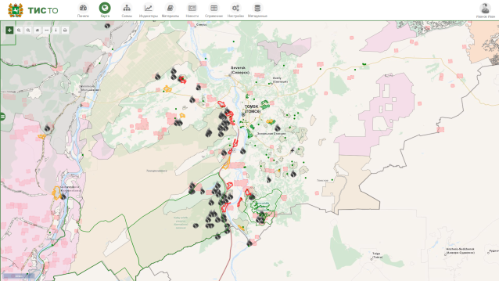
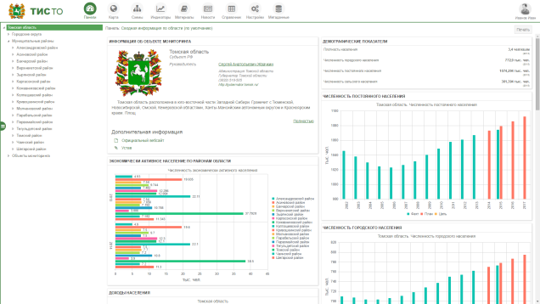
Примеры экранных форм
Notes:
Раздел Панели отображает аналитические и справочные данные.

Slide 15

Информационные
аналитические панели
Notes:
Раздел Панели отображает аналитические и справочные данные.
На данном слайде отображены аналитические и справочные данные объекта мониторинга Томская область

Slide 16
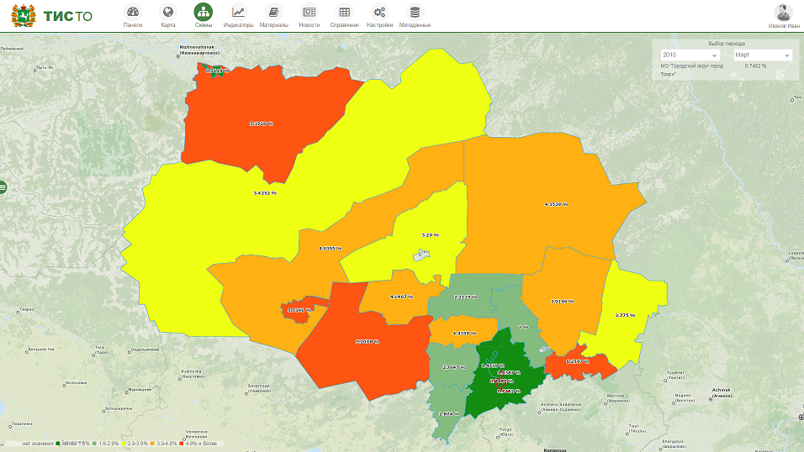
Картосхемы:
Уровень регистрируемой безработицы
Notes:
На данном слайде отображен уровень регистрируемой безработицы в районах Томской области по данным ИАС «Ситуационный центр ТО»

Slide 17
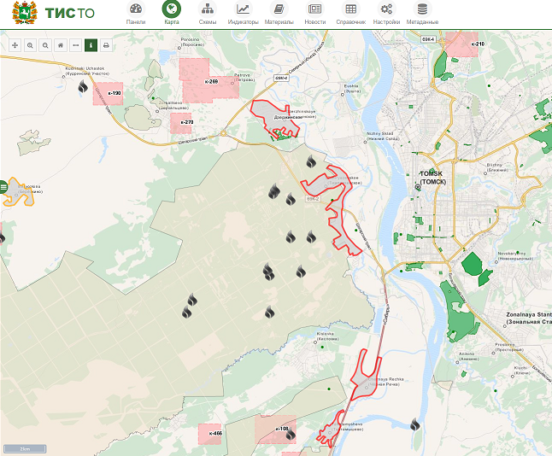
Электронные карты:
лесопожарная обстановка
Данные на карте:
Департамента природных ресурсов и охраны окружающей среды Томской области
Департамента градостроительства Томской области
Департамента лесного хозяйства Томской области
Космического мониторинга ИСДМ-Рослесхоз
Департамента по социально-экономическому развитию села Томской области
Notes:
Раздел Карта отображает тематические пространственные данные
На данном слайде отображены оперативные данные о лесных пожарах:
границы лесничеств Томской области
Особо охраняемые природные территории города Томска, Томской области и Памятники природы по данным Департамента природных ресурсов и охраны окружающей среды, Департамента градостроительства
лесные пожары и угрозы населенным пунктам в 2014 году по данным региональной системы мониторинга и анализа лесопожарной обстановкой «Ясень» Департамента лесного хозяйства
лесные пожары по данным космического мониторинга из информационной системы дистанционного мониторинга ИСДМ-Рослесхоз
карта «Сельхоз угодий». Данные представлены Департаментом по социально-экономическому развитию села ТО

Slide 18
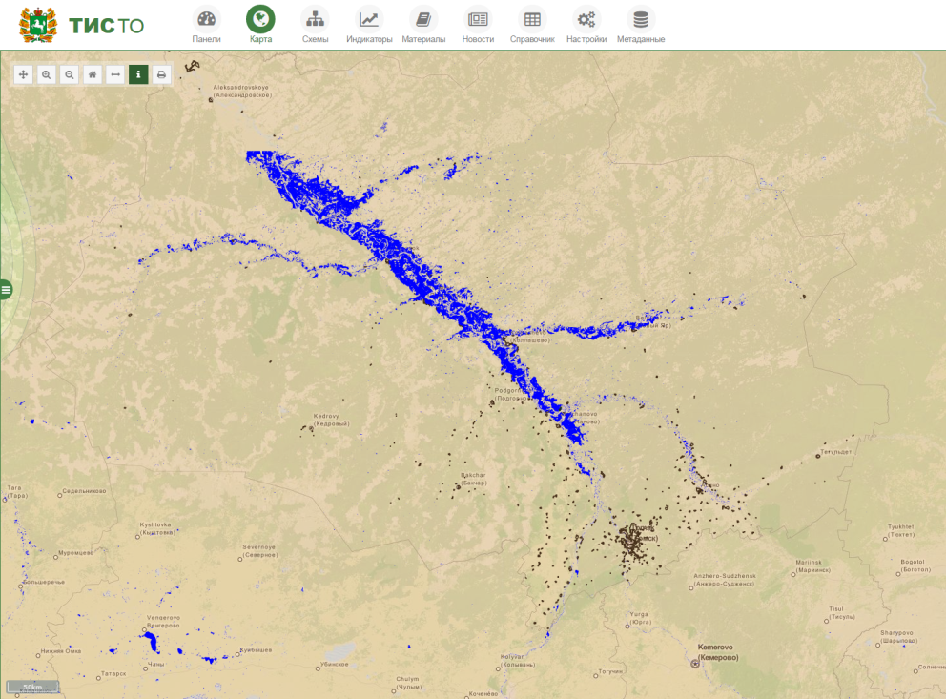
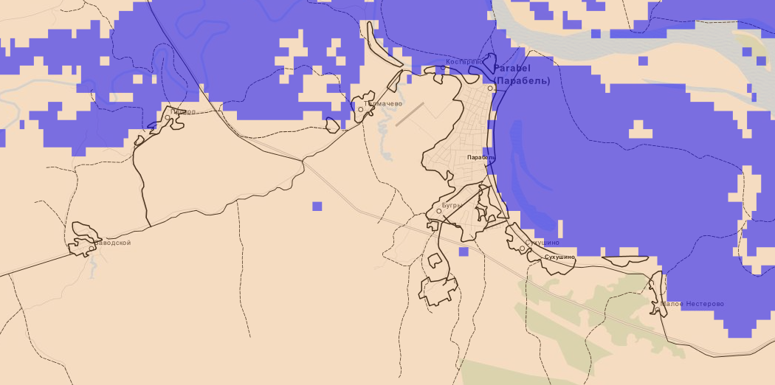
Электронные карты:
паводковая обстановка
Данные на карте:
Федерального спутникового сервиса ВЕГА
Департамента природных ресурсов и охраны окружающей среды Томской области
Департаментом архитектуры и строительства Томской области
Департамента по социально-экономическому развитию села Томской области
Notes:
На данном слайде показано :
метеоданные от федерального спутникового сервиса ВЕГА
данные космического мониторинга по паводку в Томской и соседних областях, предоставленные Департаментом природных ресурсов и охраны окружающей среды Томской области
данные по мониторингу качества окружающей среды, например, качество воды в устье реки Ушайка. ТИС позволяет перейти на внешний информационный ресурс для просмотра детальной информации о ситуации
границы населенных пунктов ТО и дорожная транспортная сеть, предоставленная Департаментом архитектуры и строительства томской области
карта «Сельхоз угодий» представленая Департаментом по социально-экономическому развитию села ТО

Slide 19
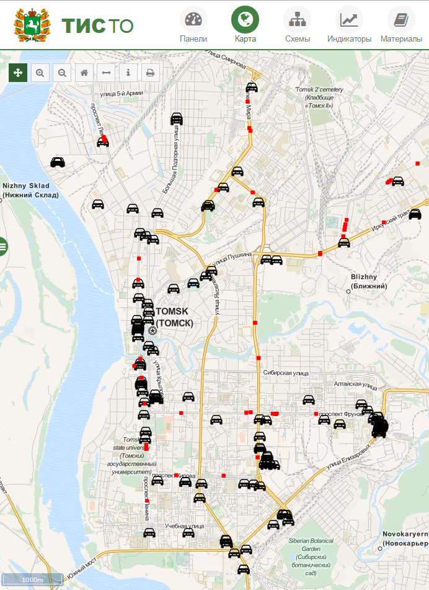
Электронные карты:
Городской пассажирский транспорт
Данные Центра организации и контроля пассажироперевозок в реальном времени
Notes:
На данном слайде отображено расположение городского пассажирского транспорта и места превышение рекомендованной скорости 50кмч городским пассажирским транспортом за последние сутки

Slide 20
Особенности ТИС ТО
Возможность создания ведомственных информационных систем на основе платформы ТИС ТО
Интеграционная шина данных с широкими возможностями по подключению различных источников информации и онлайн-обновлением данных
Возможность интерактивного представления аналитической информации, предназначенной для оперативного принятия управленческих решений и проведения тематических совещаний (ситуационный центр)
Открытая платформа для пространственных данных
Адаптивный дизайн портала, возможность гибкой настройки отображения аналитических материалов (поддержка мобильных устройств)
Возможность взаимодействия с порталом открытых данных
Возможность информатизации деятельности ОМСУ

Slide 21
План развития ТИС ТО
Подключение информационных систем и массивов информации
  Расширение интеграции ТИС ТО с ИАС «Ситуационный центр Томской области», РГИС
  Интеграция информационных систем, находящихся в эксплуатации в ОГВ и ОМСУ
Запуск ТИС ТО в промышленную эксплуатацию
  Развитие функционала для повышения удобства эксплуатации и информативности представления данных, поиск по порталу
  Развитие подсистемы безопасности: шифрование, электронная подпись
  Техническое обеспечение: аппаратное и программное
  Организационно-правовое обеспечение: нормативная база, служба оператора и технической поддержки
  Актуализация данных
  Разработка портала ситуационного центра Губернатора

Slide 22
План развития ТИС ТО
Разработка новых функциональных модулей ТИС ТО, в т.ч. ведомственных информационных систем в ТИС ТО
  Создание на базе ТИС ТО геоинформационной системы, объединяющей на единой платформе весь кластер возобновляемых природных ресурсов — лесное, рыбное и охотничье хозяйство (Всероссийское совещание «Основные итоги работы лесного хозяйства в 2014 году, задачи на 2015 год», Совещание в Департаменте лесного хозяйства о подготовке к пожароопасному сезону http://tomskles.ru/Press-centr/news/326353/)
Организация взаимодействия с порталом открытых данных ТО
Расширение возможностей публичного доступа к ТИС ТО
  Краудсорсинг – вовлечение населения в подачу информации
  Создание публичных карт и информационных панелей для населения
Информатизация деятельности ОМСУ ТО на базе ТИС ТО

Slide 23
Выводы
I. ТИС ТО – это:
Удобный инструмент для проведения тематических совещаний.
Оперативный доступ к нужной Вам информации.
Упрощение межведомственного взаимодействия.
Внедрение принципов открытости и доступности информации.
II. ТИС ТО – это:
система обеспечения мониторинга и контроля исполнения управленческих решений, в т.ч. в условиях, вызванных изменяющейся экономической ситуацией, и инструмент оперативной корректировки решений в этих условиях.
III. Интеграция ТИС ТО с РГИС ТО, ИАС «Ситуационный центр» – это:
возможность повышение эффективности и качества принимаемых решений на основе профессионального информационно- аналитического сопровождения и круглосуточной технической поддержки.

Slide 24
Примеры
реализации УКАЗА Президента РФ “О формировании системы распределенных ситуационных центров, работающих по единому регламенту взаимодействия”
от 25 июля 2013 г. № 648
Федеральный уровень:
03.12.2014 Открылся ситуационный центр Минобороны РФ с использованием «стопроцентно отечественных ИТ». «Это глубоко интегрированная система управления Вооруженными силами, своего рода современная Ставка верховного главнокомандующего. Это — наш мозг», — заявил министр обороны Сергей Шойгу.
Региональный уровень:
05.08.2014 Администрации Главы Республики Саха (Якутия) и Правительства Республики Саха (Якутия), образован аппарат Ситуационного центра Главы Республики Саха (Якутия) со штатной численностью 5 единиц.

Slide 25

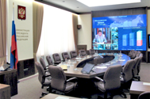
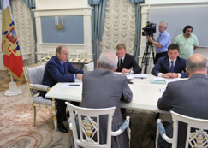
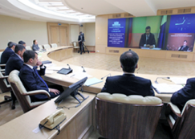

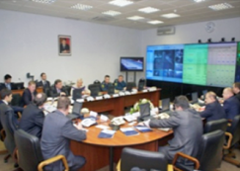
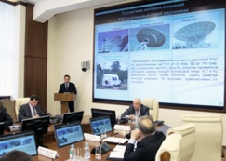
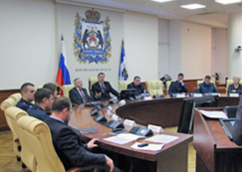
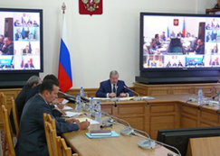

СИСТЕМА СИТУАЦИОННЫХ ЦЕНТРОВ
(из презентации управления информационных систем
Спецсвязи ФСО России)
ПРЕЗИДЕНТ
РОССИЙСКОЙ ФЕДЕРАЦИИ
АДМИНИСТРАЦИЯ
ПРЕЗИДЕНТА РФ
Мобильный СЦ
Выносные мультимедийные комплексы
ПРАВИТЕЛЬСТВО РФ
Выносной
мультимедийный
комплекс
СЦ Администрации
Президента РФ
СИТУАЦИОННЫЙ ЦЕНТР
Президента РФ
СИТУАЦИОННЫЙ ЦЕНТР
Правительства РФ
Мобильный СЦ
Выносные
мультимедийные
комплексы
СЦ Совета Безопасности РФ
СЦ Контрольного управления
СЦ Управления по работе
с обращениями граждан
СЦ других управлений
Защищенная
транспортно-
коммуникационная сеть
ФСО России
ФЕДЕРАЛЬНЫЕ ОРГАНЫ ИСПОЛНИТЕЛЬНОЙ ВЛАСТИ
(руководство осуществляет
Президент РФ)
Центр управления защищенной видеосвязи
ФЕДЕРАЛЬНЫЕ ОРГАНЫ ИСПОЛНИТЕЛЬНОЙ ВЛАСТИ
(руководство осуществляет
Правительство РФ)
СЦ ФСО России
Центр управления и координации
системы распределенных СЦ ОГВ
СЦ Минкомсвязи России
СЦ Минобороны России
СЦ Минприроды России
СЦ ФСБ России
СЦ Росатом
СЦ МВД России
СЦ ФТС России
СЦ МЧС России
СЦ других ведомств
СЦ других ведомств
Мобильные СЦ
СЦ глав субъектов РФ
СЦ ППП РФ в ФО
СЦ предприятий
и организаций
СК главных федеральных инспекторов
в субъектах РФ
СК муниципальных образований

Slide 26
Спасибо за внимание!
Сонькин Михаил Аркадьевич
Заместитель Губернатора Томской области по научно-образовательному комплексу и инновационной политике
sonkinma@tomsk.gov.ru

